Slide 1
Lag flytskjema
Oppgåve
Lag eit flytskjema her i denne PowerPoint-en som viser kva som skjer når du sender ein e-post til ein medelev.
Ekstraoppgåve
Ta også med at medelev svarar.

Slide 2
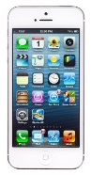
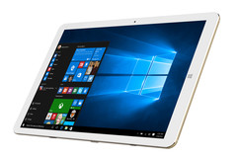
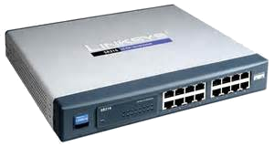
 | Bilde | Funksjon
mobil, PC, nettbrett osv. |  | sende og motta informasjon til og frå internett
kabel |  | frakte informasjon
trådlaust nett |  | frakte informasjon
heimeruter |  | vere port til internett
nettverksruter |  | sende informasjon raskaste veg vidare i internett
epostserver |  | ta i mot, lagre og gi frå seg epostar

Slide 3
Eksempel på flytskjema for å hente ei nettside
sender førespurnaden trådlaust med wifi til ein
skriv nettadressa i nettlesaren på
pc
brukar
viser informasjon som ei nettside til
mottar informasjon trådlaust med wifi
heimeruter
sender informasjon i
kabel til
sender førespurnaden i kabel til
finn fram informasjonen
sender informasjonen i kabel til
server
nettverksruterar
mottar førespurnaden
sender førespurnaden i kabel til

